Slide 1
ἰῶτα – vžilo se jako nejmenší písmenko (malá změna může posunout celé vyznění) KAZATEL - KAZITEL κεραíα – čárečka, kde se v řečtině oddělovalo písmenko od číslice – apostrof AMEN PRAVÍM TI DNES, BUDEŠ SE MNOU V RÁJI AMEN PRAVÍM TI, DNES BUDEŠ SE MNOU V RÁJI Pozor na různé módní biblické „překlady“!

Slide 2
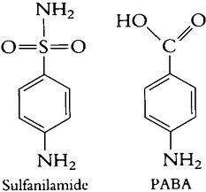
zákona hříchu a smrti.

Slide 3
Jk 3,12: Což může, bratří, fíkovník nést olivy nebo réva fíky? Právě tak nemůže slaný pramen dávat sladkou vodu. .

